Slide 1
Китайская Народная Республика
Работу выполнила
Учитель начальных классов
МБОУ « Судинская СОШ»
Мутыхляева Лариса Анатольевна

Slide 2
Китай

Slide 3
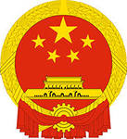
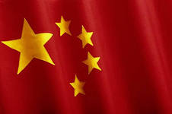
Столица - ПЕКИН
Территория - 9,6 млн.кв.км.
Население - 1,3 млрд.человек
Валюта - Юань
Председатель КНР - Ху Цзиньтао
Премьер госсовета - Вэнь Цзябао
Герб
Флаг Китайской Народной Республики

Slide 4
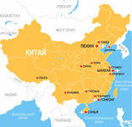
Географическое положение
Китайская Народная Республика-государство в Восточной Азии, занимает третье место в мире по территории, уступая России и Канаде. Граничит Китай с Россией, Казахстаном, Киргизией, Таджикистаном, Афганистаном, Индией, Непалом, Бутаном, Лаосом, Вьетнамом, Северной Кореей, Монголией, Мьянмой.
На востоке и юго-востоке побережье страны омывается водами Желтого, Филиппинского, Восточно-Китайского и Южно-Китайского морей, стране принадлежит более 3,4 тыс. островов.

Slide 5
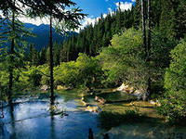
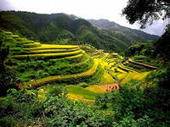
Особенности рельефа
Рельеф страны разнообразен-от высочайших горных систем Азии на юго-западе и гор Восточного Тянь-Шаня на северо-западе, до Лессового плато и низменностей Великой Китайской равнины на востоке. На северо-востоке тянутся невысокие цепи Маньчжуро-Кореиских гор и Хингана, а на юге-горы Наньлин и Юньнань-Гуйчжоуское нагорье.
Каменистые пустыни Такла-Макан и Гоби занимают обширные участки на севере и западе страны, а окультуренные субтропические леса-это юго-восток Китая. Главные реки-Янцзы, Хуанхэ, Сунгари, Сицзян.

Slide 6
Государственное устройство. Коммунистическая республика. Глава государства-председатель КНР. Высший орган государственной власти-Всекитайское собрание народных представителей.
Язык. Государственный язык: китайский. В туристических центрах употребляется английский, на севере страны нередко-русский.
Религия. Официально все население считается атеистами, однако многие практикуют конфуцианство, даосизм, буддизм, ламаизм, протестантство, католицизм.
Экономика. Китай является космической и ядерной державой. КНР является крупнейшим в мире производителем зерна, мяса, овощей и фруктов, олова, угля, хлопка. Китай входит в пятерку крупнейших мировых производителей свинца, цинка, алюминия, никеля и древесины. На территории КНР ведется добыча нефти, газа, редкоземельных металлов, урана.

Slide 7
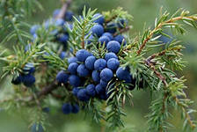
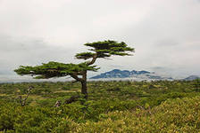
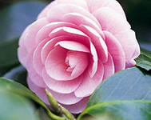
Растительный мир
В восточной части Китая насчитывается свыше 25000 видов растений.
В таежных регионах растут даурская лиственница, корейский кедр, несколько видов дуба, клен , орех. Южнее, в субтропических лесах-несколько видов лавровых, камелия, магнолия, куннигамия. Растительность западной части более однообразна и состоит в основном из засухоустойчивых трав и кустарников, встречается можжевельник.
В долине Брахмапутры произрастают хвойные леса: различные виды сосен, кедра.
можжевельник
Даурская лиственница
камелия

Slide 8
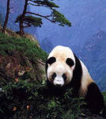
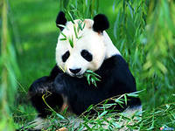
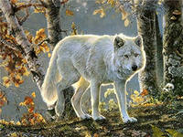
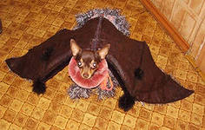
Животный мир
Из крупных животных восточную часть Китая населяют: волки, лисы, енотовидная собака, медведи, тигры, соболь, горностаи, белка.
Больше нигде в мире не встречается обитающая в горах южного Китая большая и малая панда. В западной части многочисленны грызуны, в степях-джейран, лошадь Пржевальского, кулан.
Представители хищников: волк, лисица-корсак. На Тибете обитают высокогорные животные (антилопа, дикие козлы), некоторые хищники (тибетский медведь, рысь, волк, красный волк), грызуны.
На крайнем юге Китая широко представлены тропические животные: гиббон, гигантская белка, летучая собака.
панда
волк
Летучая собака

Slide 9
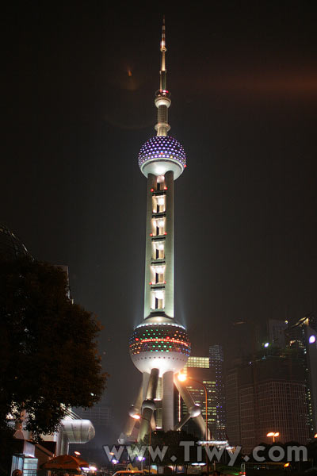
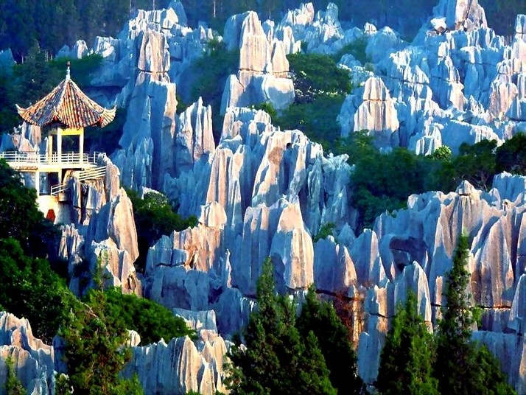
Достопримечательности Китая
Храм сюанькун-сы (висячий монастырь)
Телевизионная башня «жемчужина востока»
Национальный парк «каменный лес»

Slide 10
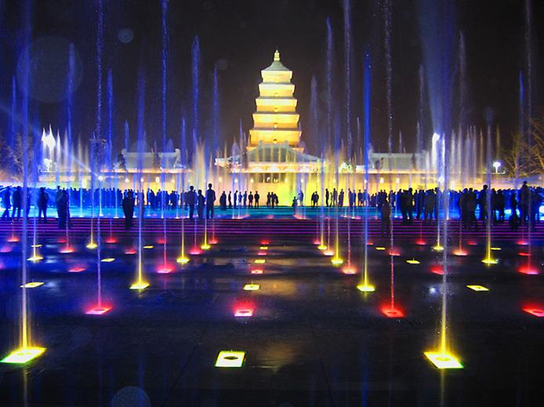
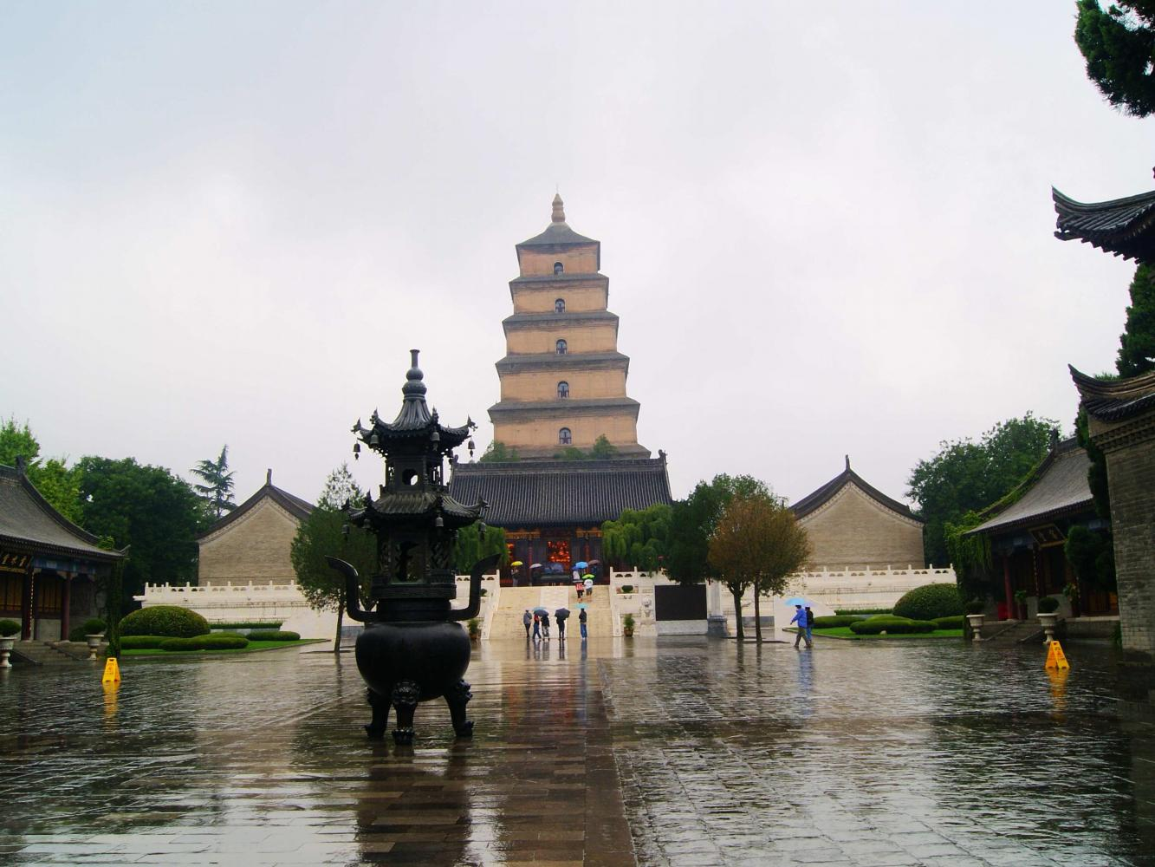
Большая Пагода Диких Гусей
Одним из самых известных в Синае является здание Большой Пагоды Диких Гусей. Построена Пагода была еще в седьмом столетии. В постройке Пагоды семь ярусов, ее высота 64 метра. Вокруг здания Пагоды находится действующий монастырь.

Slide 11
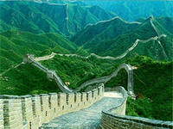
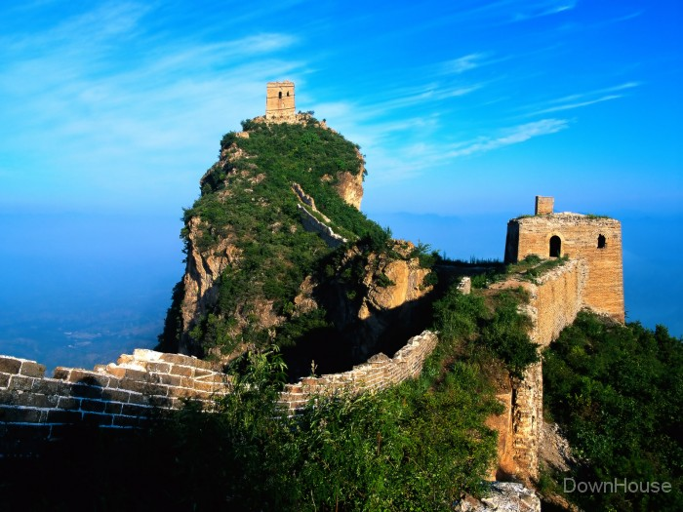
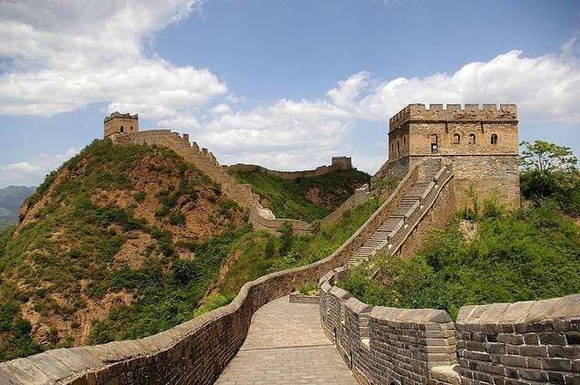
Великая Китайская Стена
Эта достопримечательность с полным правом считается визитной карточкой Китая. Протяженность ее составляет от края до края 2450 километров. Начинается это сооружение рядом с Ляодунским заливом и заканчивается только на территории пустыни Гоби.

Slide 12
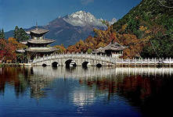
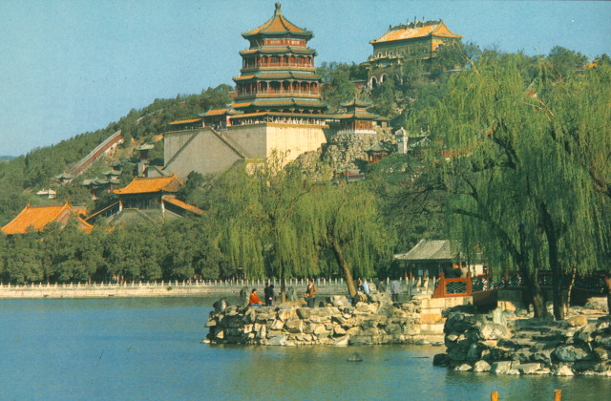
Летний императорский дворец
Летней резиденцией правителей Цинской династии служил расположенный на окраине Пекина летний императорский дворец Ихэюань («Парк безмятежности и мира»).
Во времена правления императора Цень Луна на территории летней резиденции было выкопано искусственное озеро, насыпана искусственная гора, выстроено несколько дворцов, павильонов и храмов, а также трехэтажный театр.

